Slide 1
Микропроцессордың архитектурасы

Slide 2
Микропроцессордың архитектурасы
Микропроцессорлық архитектура түсінігі оның құрамдас бөліктерін, сондай-ақ олардың арасындағы байланыстар мен өзара әрекеттесуді анықтайды. Архитектура мыналарды қамтиды:
Микропроцессордың құрылымдық сұлбасы;
Микропроцессордың бағдарламалық моделі (регистр функцияларының сипаттамасы);
жадты ұйымдастыру туралы ақпарат (жады сыйымдылығы және жадты адрестеу әдістері);
енгізу/шығару процедураларын ұйымдастырудың сипаттамасы.

Slide 3
Микропроцессордың архитектурасы
Архитектураның екі негізгі түрі бар - фон Нейман және Гарвард.
Фон Нейман архитектурасын 1945 жылы американдық математик Джо фон Нейман ұсынған. Бұл архитектураның ерекшелігі - бағдарлама мен деректер ортақ жадта орналасады, оған Жалғыз деректер мен командалық шина арқылы қол жеткізіледі.
Гарвард архитектурасы алғаш рет 1944 жылы Гарвард университетінде (АҚШ) релелік компьютерде енгізілді. Бұл архитектураның ерекшелігі мәліметтер жады мен бағдарлама жадының бір-бірінен бөлінгендігі және жеке деректер шиналары мен командалық шиналар болуы, бұл Микропроцессор жүйесінің жұмысын жақсартады.

Slide 4
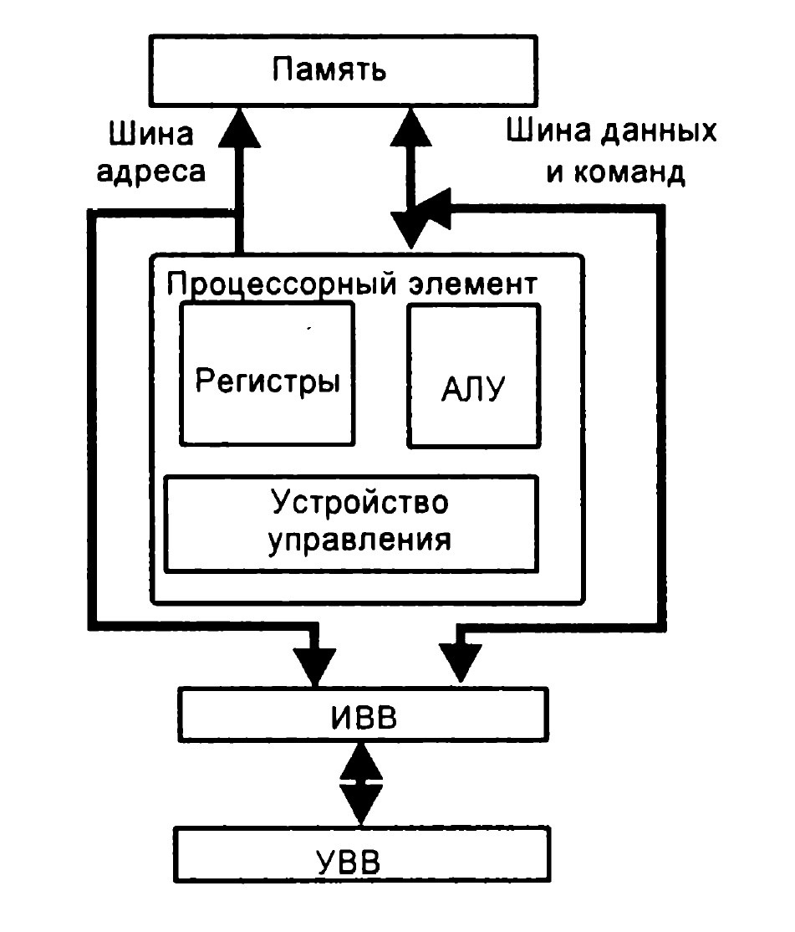
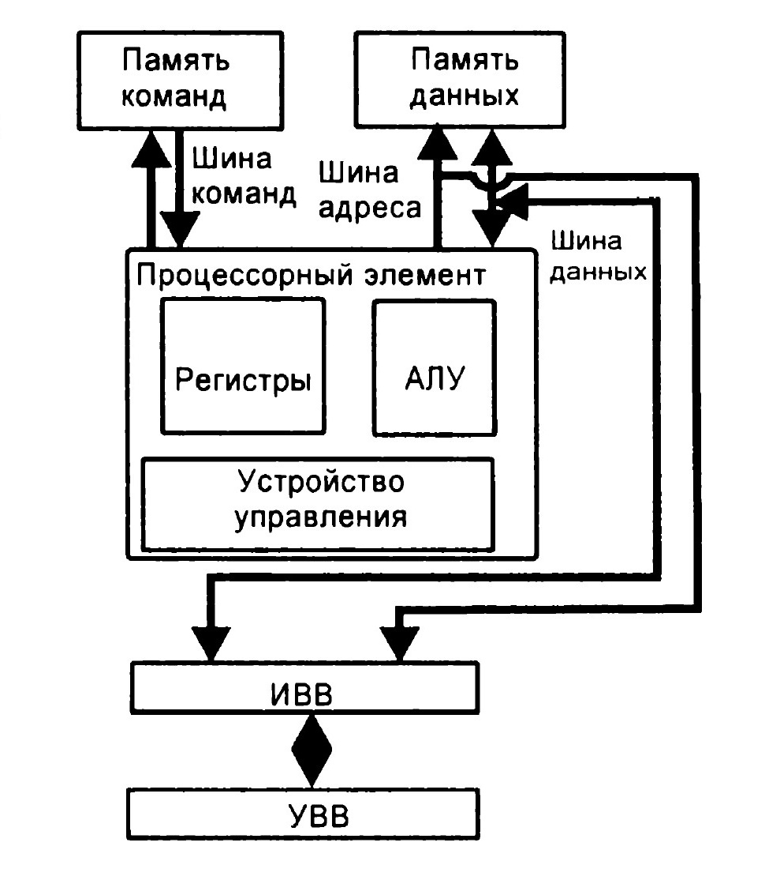
Микропроцессордың архитектурасы
Фон Нейман архитектурасы
Гарвард архитектурасы

Slide 5
Микропроцессордың архитектурасы
Архитектураның екі түрінің құрылымдық сұлбасында мыналар бар: процессор элементі, жад, енгізу/шығару интерфейстері және енгізу/шығару құрылғылары.
Әр түрлі Микропроцессор типтері үшін жад және енгізу/шығару интерфейстері ішкі болуы мүмкін, яғни процессор элементімен бір чипте орналасқан немесе сыртқы болуы мүмкін. процессор элементінде регистрлер, арифметикалық-логикалық блок, басқару құрылғысы бар және мәліметтерді өңдеу және ақпарат алмасу процестерін басқару функцияларын орындайды. Жад мәліметтерді және бағдарлама командаларының кодтарын сақтауды қамтамасыз етеді. Енгізу/шығару интерфейстері енгізу/шығару құрылғыларымен, мысалы, пернетақтамен, дисплеймен, басып шығару құрылғыларымен, сенсорлармен байланысуға арналған. Құрылымдық сызбаның барлық элементтері шиналар арқылы қосылады.

Slide 6
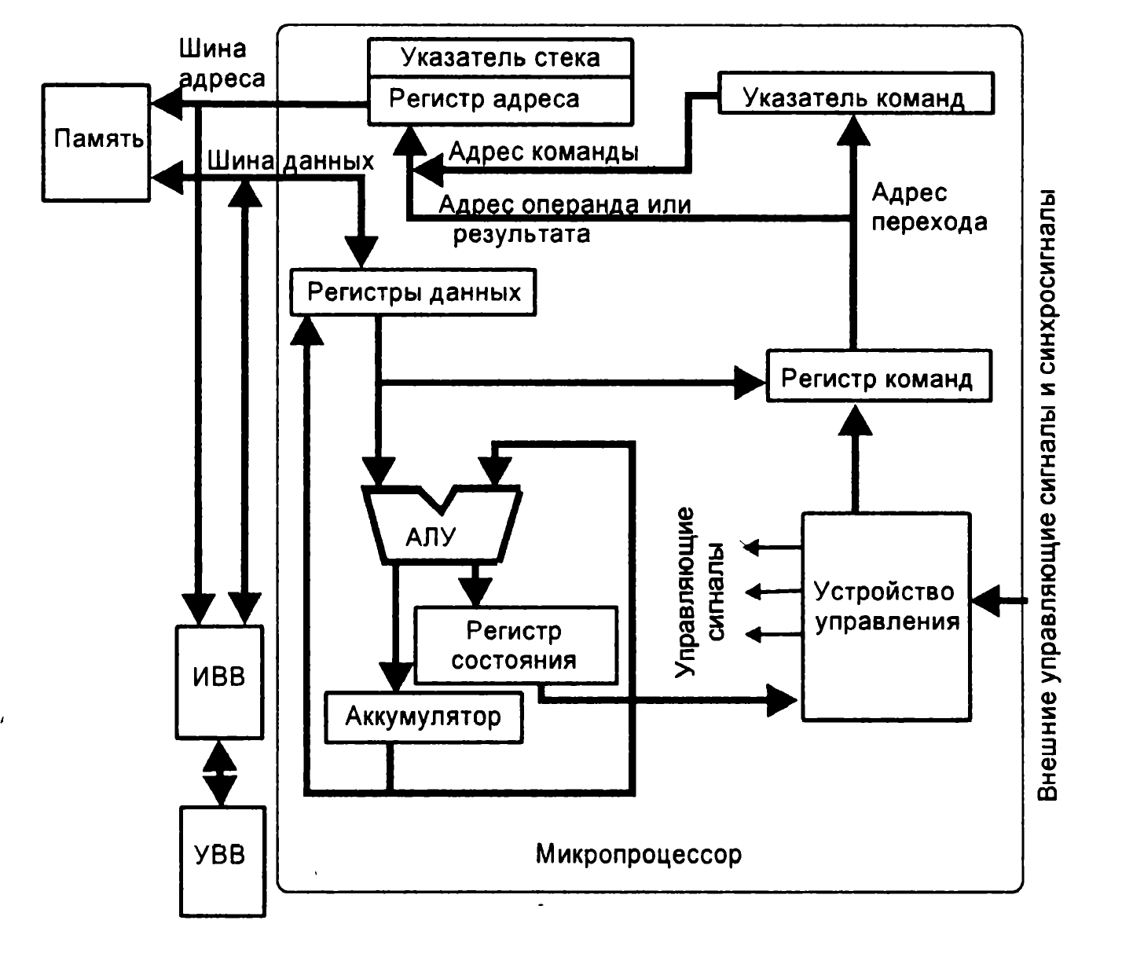
Микропроцессордың архитектурасы
Фон Нейман архитектуралық процессорының кеңейтілген құрылымдық сұлбасы суретте көрсетілген. Процессорда басқару құрылғысы, ALU және регистрлер: адрестер, деректер, командалар, сонымен қатар күй, аккумулятор, нұсқаулық көрсеткіші және стек көрсеткіші бар.

Slide 7
Микропроцессордың архитектурасы
Басқару құрылғысы командалық кодтарға, сыртқы басқару сигналдарына және синхрондау сигналдарына сәйкес Микропроцессордың құрылымдық сұлбасының барлық блоктары үшін басқару сигналдарын жасайды, сондай-ақ Микропроцессор, жады және енгізу/шығару құрылғылары арасындағы ақпарат алмасуды басқарады. Басқару құрылғысы келесі функцияларды жүзеге асырады: Микропроцессорды инициализациялау, синхрондау, үзілістер, Микропроцессор жүйесі модульдерінің жылдамдығын үйлестіру.
Микропроцессорды инициализациялау функциясы. Сыртқы процессорды инициализациялау сигналы Микропроцессордың қуат көзі қосылғанда немесе RESET түймесі басылғанда жасалады. Бұл сигнал пайда болған кезде басқару құрылғысы нұсқау көрсеткішіне нөлдік мәнді жүктейді, ол жадтан нөлдік адресті нұсқау байтын алуды бастайды. Үлгінің соңында нұсқау көрсеткішінің мазмұны біреуге ұлғайып, келесі адресі бар нұсқау байты таңдалады. Осылайша жадта сақталған бүкіл бағдарлама орындалады.

Slide 8
Микропроцессордың архитектурасы
Синхрондау функциясы. Сыртқы басқару сигналдары мен синхрондау сигналдарына сәйкес басқару құрылғысы барлық Микропроцессор блоктарының жұмысын синхрондайды.
Үзу функциясы. Үзіліс сигналы келгенде басқару құрылғысы сәйкес үзуді өңдеуге арналған ішкі бағдарламаның орындалуын бастайды. Үзіліс функцияларын жүзеге асыру қажеттілігі негізгі бағдарламаны орындау кезінде басқа тапсырманы шешуге, мысалы, төтенше жағдайды өңдеуге немесе енгізу/шығару құрылғыларымен жұмыс істеуге Микропроцессорды ауыстыру қажет болғанда туындайды.
Микропроцессорлық жүйе модульдерінің жылдамдығын сәйкестендіру функциясы. Жылдамдығы Микропроцессорден айтарлықтай төмен болатын жады мен енгізу/шығару құрылғыларына қызмет көрсету кезінде өнімділікті үйлестіру Микропроцессор күту тактісін генерациялау арқылы жүзеге асырылады. Микропроцессор жылдамдығынан жоғары құрылғыларға қызмет көрсету кезінде жадқа тікелей қол жеткізу режимі қолданылады.

Slide 9
Микропроцессордың архитектурасы
Арифметикалық-логикалық құрылғы дегеніміз белгілі бір арифметикалық немесе логикалық операцияны орындау үшін басқару құрылғысының шығыстарынан сигналдар арқылы конфигурацияланатын қосқыш негізіндегі комбинациялық схема: қосу, алу, AND, OR, NOT, XOR, ығыстыру, салыстыру, ондық түзету. Осылайша, ALU жадтан және/немесе МП регистрлерінен тасымалданатын операндтарға арифметикалық немесе логикалық операцияларды орындайды. Операнд - бұл деректер мәні, регистрлердің мазмұны немесе нұсқаулық жұмыс істейтін жад орнының мазмұны түріндегі нысан. Мысалы, қосу нұсқаулығында операндтар қосылғыштар болып табылады. Операнд командада сан ретінде көрсетілуі мүмкін немесе регистрде немесе жад орнында орналасуы мүмкін. ALU-да команданы орындағаннан кейін алынған нәтиже регистрге немесе жад ұяшығына жіберіледі.

Slide 10
Микропроцессордың архитектурасы
Регистрлер n-разрядты екілік санды сақтауға арналған. Олар оқу/жазуды басқару және іріктеу схемалары бар n триггерлер. Регистрлер Микропроцессордың ішкі жадын жасайды және аралық есептеу нәтижелерін сақтау үшін қолданылады.
Аккумулятор – операндтардың бірін сақтайтын регистр. Команда орындалғаннан кейін операцияның нәтижесі операндтың орнына аккумуляторға қойылады. 8-биттік процессорларда Аккумулятор барлық ALU операцияларына қатысады. 16-разрядты Микропроцессорде командалардың көпшілігі аккумулятордың қатысуынсыз орындалады, алайда кейбір командаларда (енгізу, шығару, көбейту, бөлу) аккумулятор 8-разрядты Микропроцессордағыдай әрекет етеді, яғни операндтардың біреуін сақтайды, ал командалар орындағаннан кейін операцияның нәтижесін сақтайды.

Slide 11
Микропроцессордың архитектурасы
Нұсқау көрсеткіші немесе бағдарлама есептегіші келесі нұсқаудың кодын қамтитын жад ұяшығының адресін сақтауға арналған. Микропроцессор әрекет бағдарламасы жадта командалық кодтардың тізбегі ретінде жазылады. Келесі пәрменге өту үшін пәрменді жадтан алу кезінде санауыштың мазмұны бір есе артады. Осылайша, команданың орындалуының соңында программа санауышы келесі нұсқаудың адресін сақтайды.
Стек көрсеткіші – соңғы бос тұрған стек орнының адресін сақтайтын регистр. Стек немесе стек жады - бұл соңғы кірген бірінші шығады негізінде ұйымдастырылған жады аймағы.
Пәрмендер регистрі пәрмен кодын пәрмен орындалғанша сақтайды.
Адрес регистрі мен деректер регистрлері Микропроцессорда ағымдағы команданы орындау кезінде қолданылатын адрестер мен мәліметтерді сақтауға арналған.
Күй регистрі немесе жалаулар (мүмкіндіктер) регистрі ALU-да операция нәтижесі туралы ақпаратты сақтауға арналған және шығыстары бір немесе нөлдік күйде болатын бірнеше триггерден тұрады. Мысалы, операцияның нәтижесі нөлге тең болғанда нөлдік жалауша бірге орнатылады.

